Slide 1
Diver-shop.ru
Магазин для дайверов
Автухов
Веб-Разработка
3 смена

Slide 2
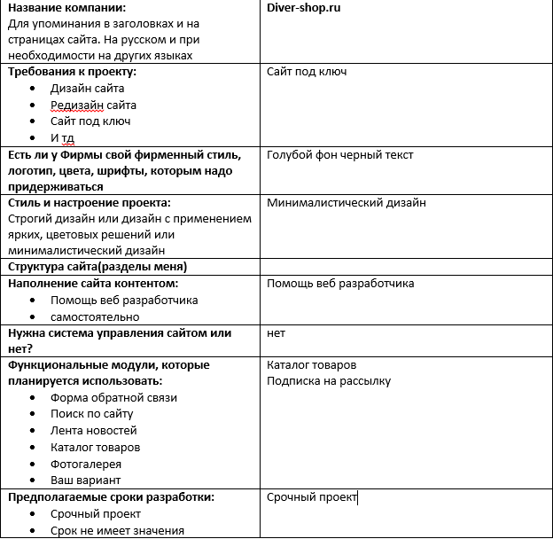
Тз

Slide 3
Цель-увеличить поток клиентов
Увеличение потока клиентов позволит продавать больше товара и соответственно увеличит прибыль магазина.

Slide 4
Целевое действие-покупка товара
Так как у нас интернет магазин наша задача-продавать товар!

Slide 5
Целевая аудитория
Люди увлекающиеся дайвингом
Курорты
Дайвинг центры
Владельцы яхт и лодок

Slide 6
Предполагаемый покупатель
ФИО-Пастухов Евгений Борисович
Возраст-22 года
Работа-инструктор дайв-центра
Доход-120000

Slide 7
Предполагаемый покупатель
ФИО- Тиньков Олег
Возраст-53 года
Работа-бизнесмен и яхтсмен
Доход-500 миллионов в месяц

Slide 8
Предполагаемый покупатель
ФИО-Абрамович Роман Аркадьевич
Возраст-54 года
Работа-бизнесмен и яхтсмен
Доход-Миллиард рублей в месяц

Slide 9
Конкуренты
Дайв Скуба-плюсы-удобная система покупки-
Минусы-плохой дизайн
Кашалот-плюсов нет
Минусы-неудобный сайт
Батискаф-плюсы-удобная система покупки красивый сайт
Минусы-не заметил

Slide 10
ЦВЕТ-#81C5E2
Голубой-будет ассоциироваться с водой и морем нам это на руку так как наш магазин непосредственно связан с водой

Slide 11






Лого

Slide 12
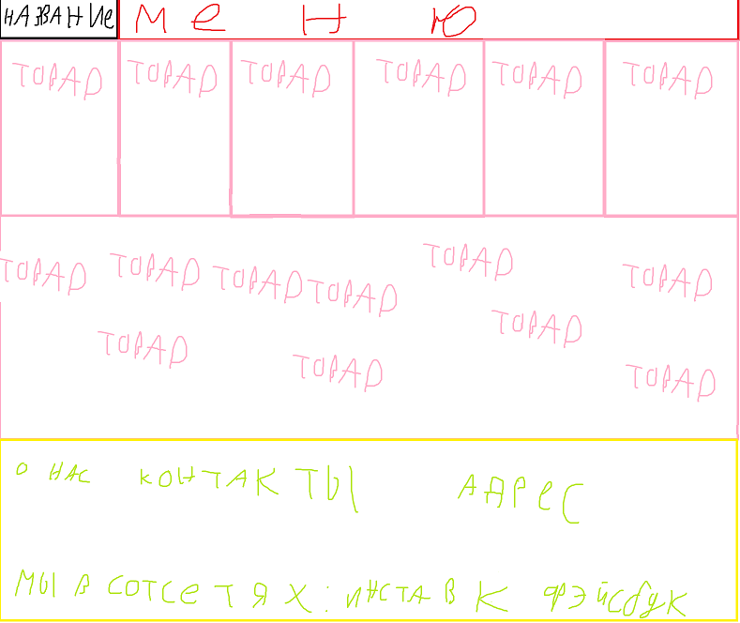
Макет

Slide 13
Окончательная версия(практически)

